Slide 1
从零学习OpenCV 4
讲师：冯振
Notes:
PPT课件字体建议：
封面标题：雅黑，44号字，小标题，24号
内容标题：雅黑，32号字，正文：雅黑，24号字

Slide 2
不同聚类方法原理介绍
02.
StatModel模块介绍
03.
相关函数介绍
Notes:
本课整体上可以分为3部分，第一部分就是整个系列课程的介绍，第二部分就是OpenCV的介绍与安装，最后一部分就是为本课程提供的学习交流的社群以及扩展资料。

Slide 3

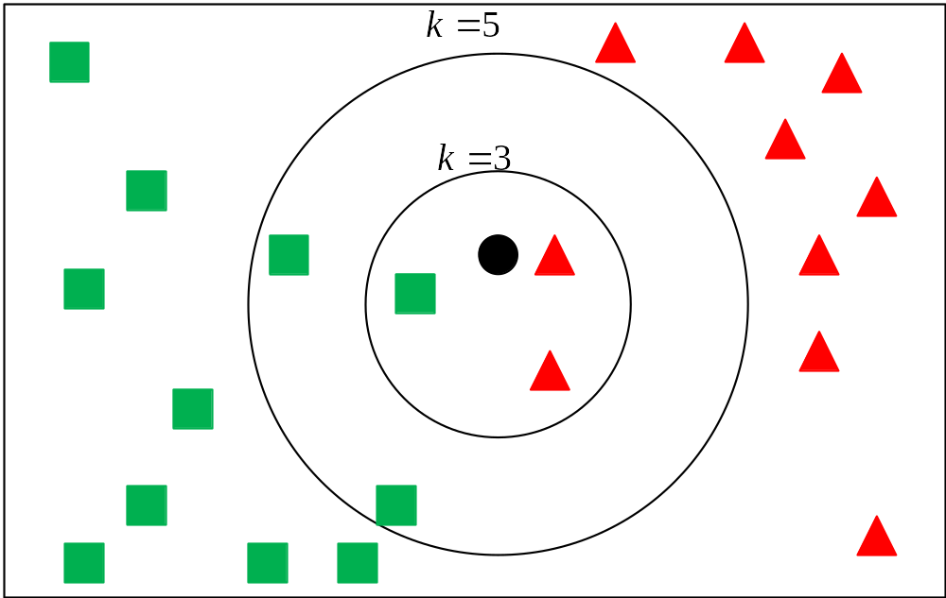
K近邻原理介绍
根据距离最近的N个样本判断分类

Slide 4

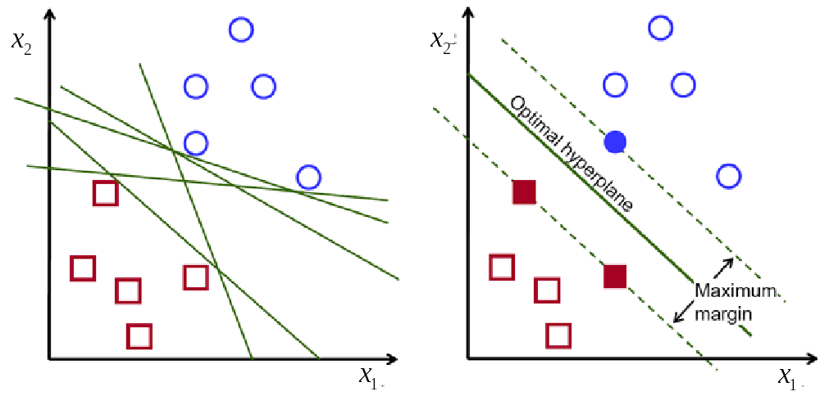
支持向量机原理
将不同类的样本通过超平面分割在不同的区域内

Slide 5
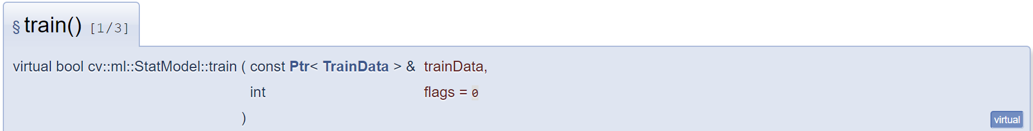
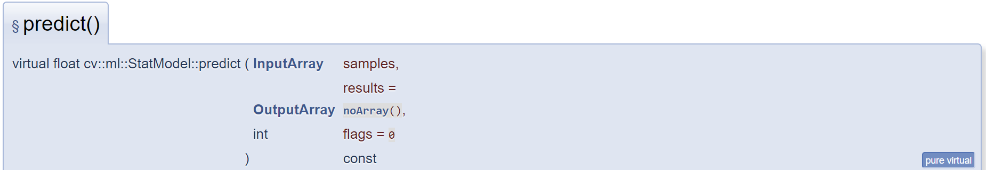
ml模块介绍
trainData：训练时使用的数据，数据为Ptr<TrainData>类型。
flags：构建模型方法标志，例如UPDATE_MODEL表示对使用新数据对模型进行更新。
samples：输入数据矩阵，矩阵数据类型必须是CV_32。
results：对输入数据预测结果的输出矩阵。
flags：模型方法标志，取决于具体模型。

Slide 6
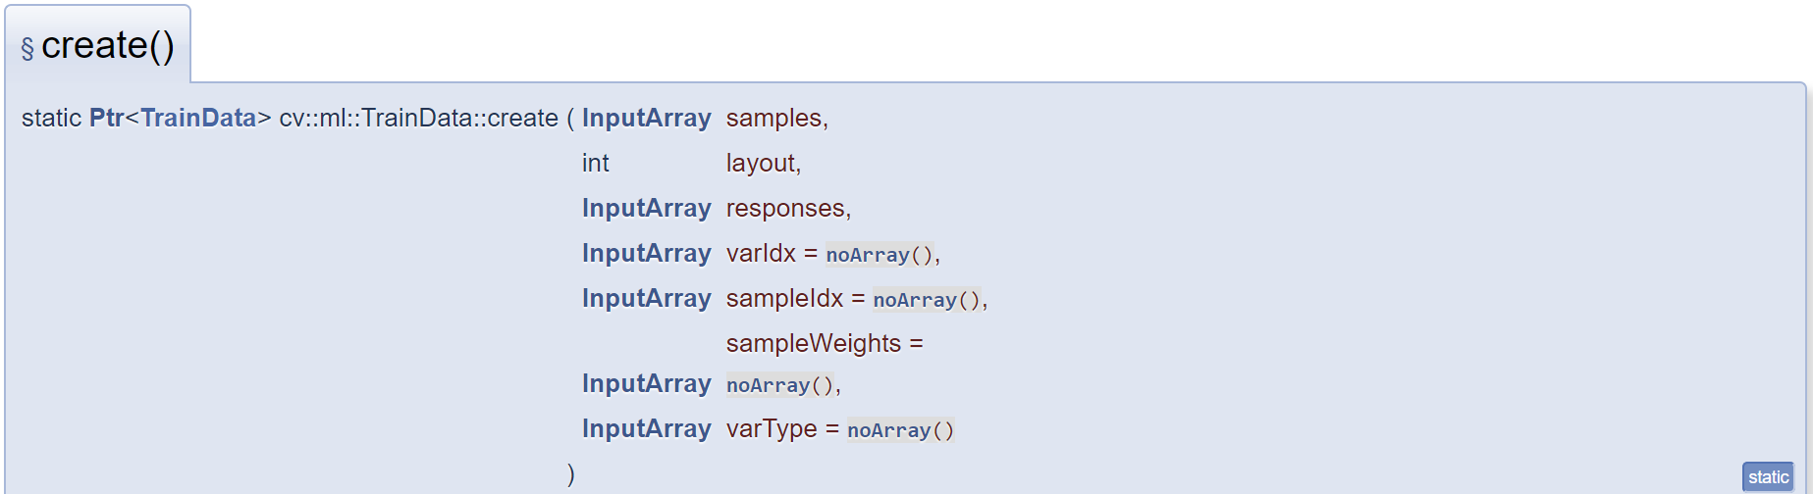

ml模块介绍
samples：样本数据矩阵，数据类型必须是CV_32F。
layout：样本数据排列方式的标志，ROW_SAMPLE(简记为0)表示每个样本数据为行排列，COL_SAMPLE(简记为1)表示每个样本数据为列排列。
responses：标签矩阵，如果是标量，存储为单行或者单列的矩阵，矩阵数据类型为CV_32F或CV_32S。
varIdx：用于指定哪些变量用于训练的向量，数据类型为CV_32S。
sampleIdx：用于指定哪些样本用于训练的向量，数据类型为CV_32S。
sampleWeights：每个样本数据权重向量，数据类型必须是CV_32F。
varType：声明变量类型的标志，VAR_ORDERED表示有序变量，VAR_CATEGORICAL表示分类变量。

Slide 7

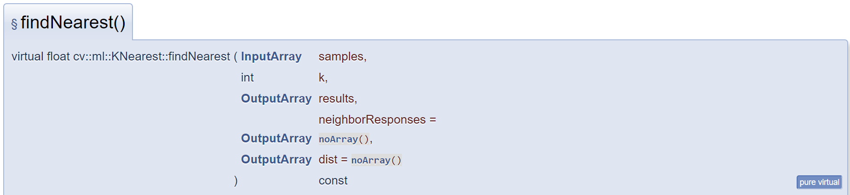
K近邻类（KNearest）
samples：待根据K近邻算法预测的数据，数据需要行排列且数据类型为CV_32F。
k：最近K近邻的数目。
results：每个新数据的预测结果，数据类型为CV_32F。
neighborResponses：可以选择输出的每个数据最近邻的k个样本。
dist：可以选择输出的与k个最近邻样本的距离。

Slide 8
支持向量机

Slide 9

更多学习资源
关注微信公众号：小白学视觉

Slide 10
